Slide 1

电 学
习题课

Slide 2
内容总结
真空中的静电场
基本要求
1、掌握静电场的电场强度和电势的概念以及电场强度和
电势的叠加原理。
2、掌握静电场强度和电势的积分关系；了解场强与电势的
微分关系。能计算一些简单问题中的场强和电势。
3、理解静电场高斯定理和环路定理。熟练掌握用高斯定理
计算电场强度的条件和方法。
4、掌握在已知电荷分布情况下，计算电场强度和电势的几
种方法。
5、理解电场力的功及电势能的概念。

Slide 3
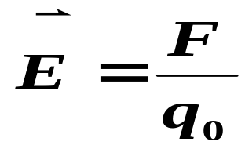
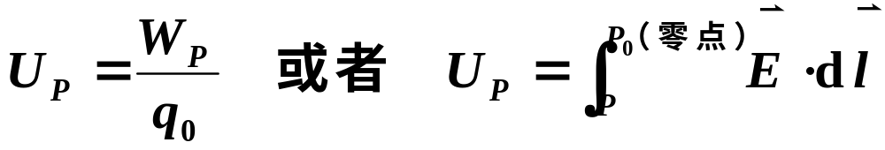
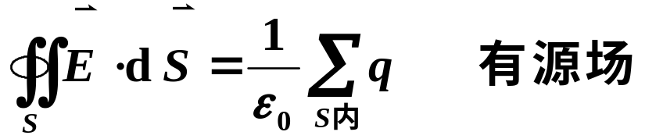
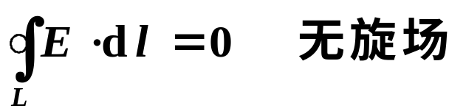
基本内容
本章主要研究静电场的基本性质和规律：
1、描述静电场的两个基本物理量
① 电场强度矢量
电场线
② 电势
等势面
2、静电场的两个基本定理
高斯定理：
环路定理：

Slide 4
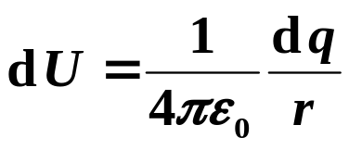
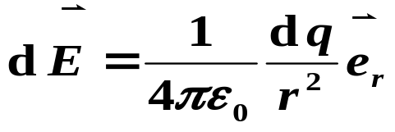
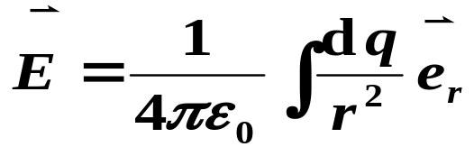
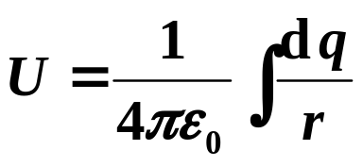
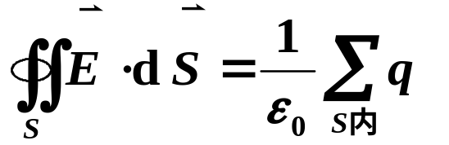
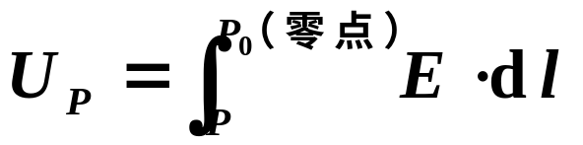
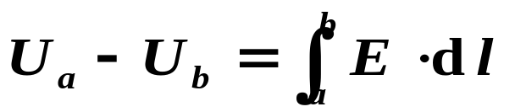
3、两个基本物理量的计算
场强计算
电势计算
① 根据点电荷的场强公式和叠加
原理求场强。
①已知电荷分布求电势； (叠加法）
②利用高斯定理求场强。
②已知场强分布求电势。（定义法）
③电势差
③利用场强与电势的微分关系
求场强。

Slide 5
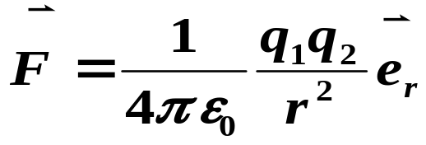
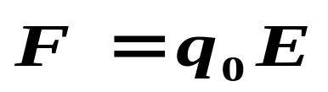
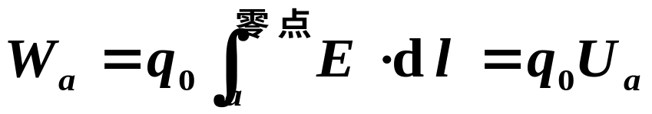
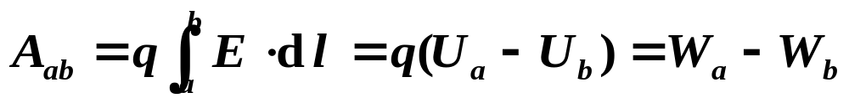
4、电场力与电场力的功
1）电场力
库仑定律：
2） 电势能
3）电场力的功

Slide 6
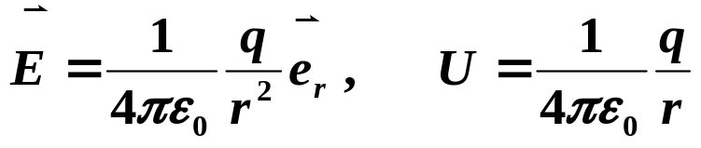
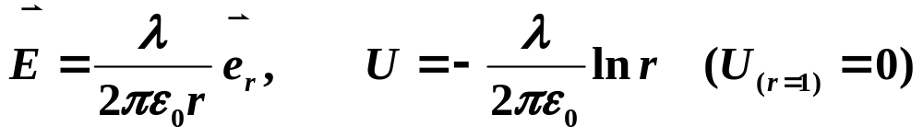
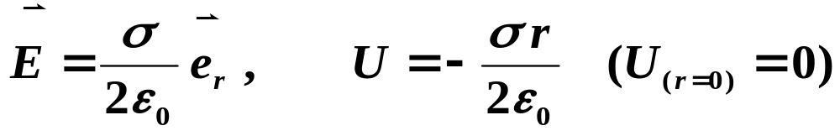
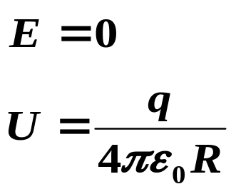
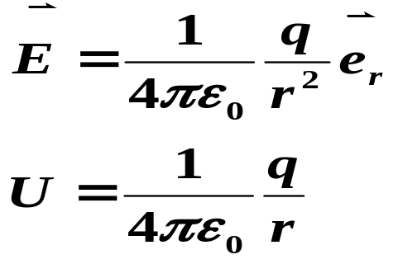
5、几种典型带电体的静电场
1）点电荷
2）均匀带电无限长直线
3）均匀带电无限大平面
4 ）均匀带电球面
在球内
在球外

Slide 7

静电场中的导体和电介质
基本要求
1、掌握导体的静电平衡条件，并能运用这个条件分析导体
中的电荷分布，计算存在导体时静电场中的场强分布和
电势分布。
2、了解电介质的极化现象。
3、掌握有电介质存在时的电场：介质中的高斯定理、电位
移矢量 。
4、理解电容的定义，掌握电容器电容的计算方法。
5、掌握静电场能量的计算方法。

Slide 8
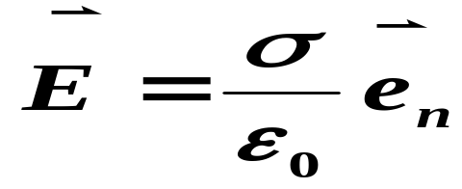
基本内容
本章主要研究静电场与物质之间的相互作用及其基本规律。
1、静电平衡下的导体：
①静电平衡条件： a ）导体内部场强为零；
b）导体表面场强处处与表面垂直。
②静电平衡条件下导体性质：
a） 导体是等势体，导体表面是等势面；
b）导体内部无净电荷，电荷只分布在导体表面上；
c） 导体表面附近点的场强垂直导体表面，且与该处
电荷面密度成正比。

Slide 9
2、导体空腔的静电平衡特性：
腔内无带电体
腔内有带电体
电荷分布
空腔内表面处处无电荷，电荷只能分布在导体的外表面。
空腔内表面所带电荷与腔内带电体的电荷等量异号。
1、腔内有电场。
2、腔内电荷与空腔内表面电荷在腔外产生的合场强为零。
场强分布
腔内无电场
3、腔外电荷与空腔外表面电荷在腔内产生的合场强为零。
1、腔内是非等势区。
电势分布
腔内空间是个等势区，其电
势与导体壳的电势相同。
2、腔内任意两点的电势差仅由腔内电荷及空腔内表面电荷决定。

Slide 10
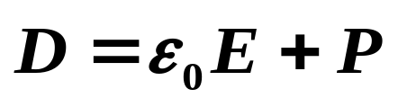

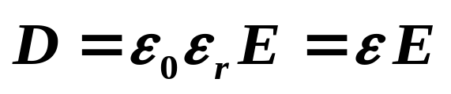
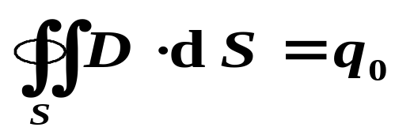
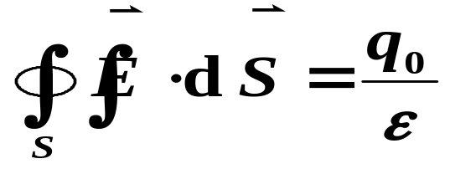
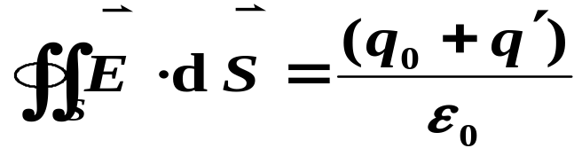
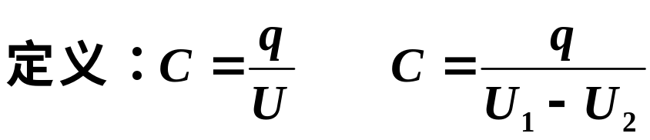
3、描述静电场的辅助物理量 — 电位移矢量：
4、有电介质时的高斯定理：
对比：
真空中
5、电容

Slide 11
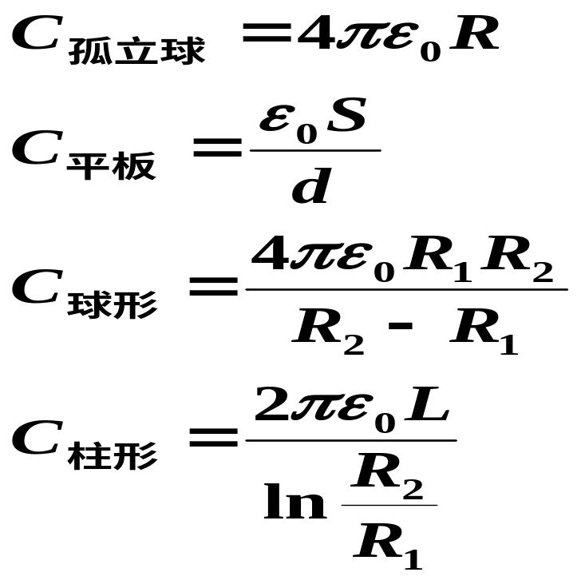
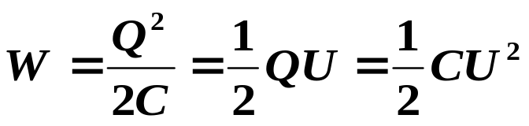
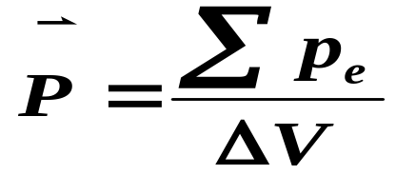
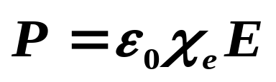
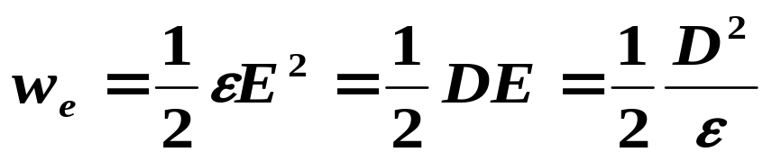
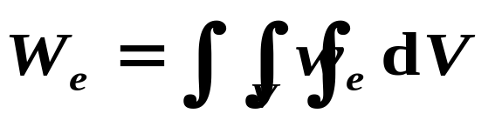
6、电极化强度矢量：
7、静电场的能量:
能量密度：
电场总能量：

Slide 12

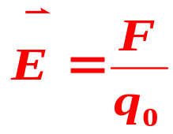
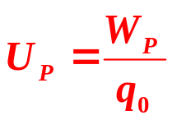
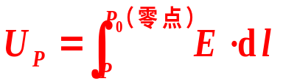

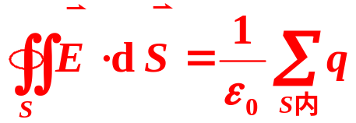
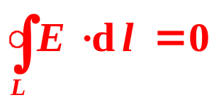
真空静电场相关练习题
填空：
静电场的理论基础是 ———————— 和 ———————————。关于静电场的描述有两种方式：几何描述是通过———————和——————来形象直观地表示，从图形上看两者之间的关系是1）——————————————————— 2） ————————————————————。理论上定量描述静电场性质的两个基本物理量是————————和————，它们是从静电场对电荷有————的作用和对电荷 ————两方面的性质而引进的。这两个物理量的定义式为 ——————————————————，它们的积分关系为 —————————————，微分关系—————————————————。描述静电场性质的两个基本定理分别为————————和———————， 它们的数学表达式 ——————————— 和——————————，这两个定理反映了静电场是————————场和—————————场。
库仑定律
场叠加原理
电场线
等势面
等势面与
电场线正交
电场线密的地方等势面也密
电场强度
电势
力
做功
高斯定理
环路定理
有源
无旋

Slide 13


练 习 题
1、关于高斯定理，下列说法中正确的是：
A）高斯面内不包围电荷，则面上各点场强为零。
B）高斯面上处处 E 为零，则面内一定不存在电荷。
C）高斯面的电通量仅与面内净电荷有关。
D）以上说法都不正确。 [ ]
2、下列说法正确的是 [ ]
A）若高斯面内无净电荷，则高斯面上 E 处处为零。
B）若高斯面上 E 处处不为零，则该面内必有净电荷。
C）若高斯面内有净电荷，则高斯面上 E 处处不为零。
D）若通过高斯面的电通量为零，则高斯面内的净电荷
一定为零。

Slide 14
3、以下各种说法正确的是： [ ]
A） 场强为零的地方，电势也一定为零。电势为零的地方，
场强也一定为零。
B） 电势较高的地方，场强一定较大。场强较小的地方，
电势也一定较低。
C） 场强相等的地方，电势相同。电势相等的地方，场强也
都相等。
D） 电势不变的空间内，场强一定为零。
4、在静电场中，下列说法正确的是：[ ]
A）带正电荷的导体，其电势一定是正值。
B）等势面上各点的场强一定相等。
C）场强为零处，电势也一定为零。
D）场强相等处，电势梯度矢量一定相等。

Slide 15






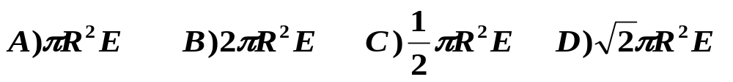



5、图中实线为某电场中的电场线，虚线表示等势面，由图
可看出：[ ]
A) E_{A}＞E_{B}＞E_{C}，U_{A}＞U_{B}＞U_{C}．
B) E_{A}＜E_{B}＜E_{C}，U_{A}＜U_{B}＜U_{C}．
C) E_{A}＞E_{B}＞E_{C}，U_{A}＜U_{B}＜U_{C}．
D) E_{A}＜E_{B}＜E_{C}，U_{A}＞U_{B}＞U_{C}．
6、若均强电场的场强为 ，其方向为平行于半径为R 的半球
面的轴，则通过此半球面的电通量为：[ ]

Slide 16
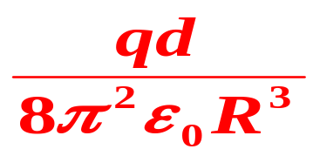











7、一半径为R 的带有一缺口的细圆环，缺口长度为d（d << R）
环上均匀带正电，总电量为q，则圆心O 处的场强大小
E = ————————，方向为 ——————————。
从O点指向缺口中心点
8、图中所示为静电场的等势线图，已知U₁< U₂< U₃，在图上画
出a、b两点的电场强度的方向，比较它们的大小。E_{a} E_{b}

Slide 17
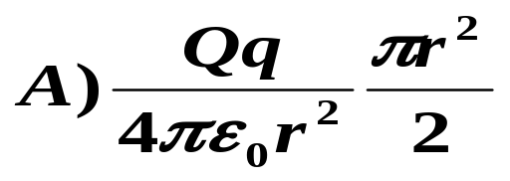
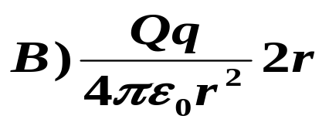







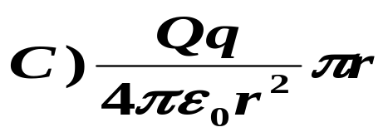


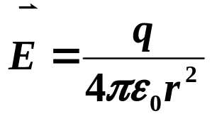
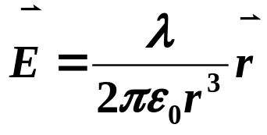
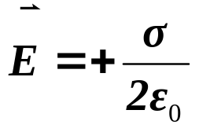
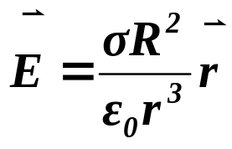
9、 真空中有一电量为Q 的点电荷，在与它相距为r 的 a 点处有
一试验电荷q 。现使试验电荷q 从 a 点沿半圆弧轨道运动到b
点，则电场力作功为[ ]
10、下面列出的真空中静电场的场强公式，其中哪一个是正确的?
A）点电荷的电场： [ ]
B）“无限长”均匀带电直线的电场：
C） “无限大”均匀带电平面（电荷密度σ）的电场：
D）半径为R 的均匀带电球面（电荷密度σ）的电场：

Slide 18





















主要的计算类型
一、场强的计算
1、 叠加法（取微元 ）：
线电荷：
面电荷：

Slide 19





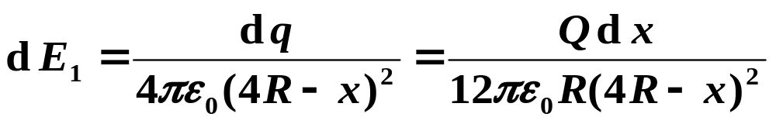





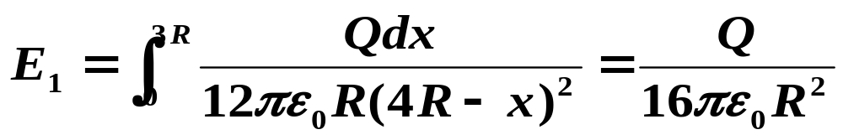



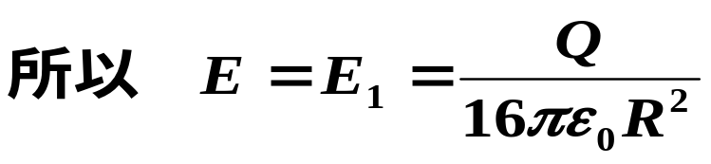
[例1]一环形薄片由细绳悬吊着，环的外半径R，内半径为R/2，并
有电量Q均匀分布在环面上。细绳长3R，也有电量Q 均匀分
布在绳上，试求圆环中心处的电场强度（圆环中心在细绳
延长线上）（课后题12-14）。
解：先计算细绳上的电荷对中心产生的场强。
选细绳的顶端为坐标原点O。X轴向下为正。
在x 处取一电荷元
它在环心处的场强为：
整个细绳上的电荷在中心点处的场强为：
圆环上的电荷分布对环心对称，它在环心处的合场强为零。
方向竖直向下。

Slide 20








2、 高斯定理 ：
[思考] 若点电荷 q 位于立方体的A角上，则通过立方体侧面
上的电通量是多少？

Slide 21











[例2]一带电球壳，内、外半径分别为a和b，电荷体密度ρ = A / r，
在球心处有一点电荷Q，试求当A取什么值时，球壳区域内
的场强大小与r无关． （课后题12-9）
解：用高斯定理求球壳内场强：

Slide 22












3、 补缺法：
[例3]一球体内均匀分布着体电荷密度为ρ 的正电荷，若保持
电荷分布不变，在该球体内挖去半径为 r 的一个小球体，
球心为O′，两球心间距离OO′= d ，求：1）O′处的
电场强度。2）在球体内点 P 处的场强。OP = d（课后12-10）
解：假设球形空腔内带有体密度为 ρ 的正电荷和等量的负
电荷，则球内各点的场强可以看作带正电的大球和带负
电的小球共同产生的。
1）O′点的场强：
由高斯定理：

Slide 23













2）P点的场强：
以O 为圆心，作高斯面S₁ ，由高斯定理得：
以O' 为圆心，作高斯面S₂ ，由高斯定理得：
两个场强方向相反，所以：

Slide 24













二、电势的计算
1、已知电荷分布求电势; (叠加法)
[例4]一个均匀带电球层，其电荷体密度为ρ，球层内表面半径为R₁ ，外表面半径为R₂，设无穷远处为电势零点，求球层中半径为 r 处的电势。
解： r 处的电势等于以 r 为半径的球面内的电荷在该处产生的U₁和球面外的电荷产生的U₂之和。
在 处取厚度为 的球层，其电荷为:
它在球层内任一点产生的电势为：
则

Slide 25









如习题图所示，电荷面密度分别为+σ和-σ的两块无限大均匀带电平面，处于与平面垂直的x轴上的-a和+a的位置上。设坐标原点O处的电势为零，试求空间的电势分布并画出其曲线。

Slide 26
















2、已知场强分布求电势。（定义法）
[12-18] 解：建立坐标轴，分别在三个区域选取1、2、3点。
由高斯定理得：
对于1点：
对于2点：
对于3点：

Slide 27


导体和电介质相关练习题
主要的计算问题
1、有导体时静电场的分析与计算：
处理问题的理论依据：
1 ) 静电平衡条件； 2 ) 电荷守恒定律； 3 ) 叠加原理。
接地时考虑：
1 ) 静电平衡条件； 2 ) 电势为零； 3 ) 叠加原理。
2、电容器电容的计算：
1）求极板间场强；
2）求极板间电势差；
3）由定义式求C。
3、有介质时静电场的分析与计算：
1）由有介质时的高斯定理，求出 的分布。

Slide 28




练 习 题
1、当一个带电导体达到静电平衡时：
A）表面上电荷密度较大处电势较高
B）表面曲率较大处电势较高。
C）导体内部的电势比导体表面的电势高。
D）导体内任一点与其表面上任一点的电势差等于零。
√
2、一带电大导体平板，平板两个表面的电荷面密度的代数和
为σ，置于电场强度为 的均匀外电场中，且使板面垂直于
的方向。设外电场分布不因带电平板的引入而改变，则
板的附近左右两侧的合场强为：
√

Slide 29




3、有两个直径相同带电量不同的金属球，一个是实心的，
一个是空心的．现使两者相互接触一下再分开，则两
导体球上的电荷：
A）不变化。 B）平均分配。
C）集中到空心导体球上。 D）集中到实心导体球上。
4、将一个试验电荷 q ₀（正电荷）放在带有负电荷的大导体
附近P点处，测得它所受的力为F。若考虑到电量q ₀ 不
是足够小， 则
A） 比P点处原先的场强数值大。
B） 比P点处原先的场强数值小。
C） 等于原先P点处场强的数值。
D） 与P点处场强数值关系无法确定。

Slide 30







5、一带正电荷的物体M，靠近一不带电的金属导体N，N 的
左端感应出负电荷，右端感应出正电荷。若将N 的左端
接地，则
A）N上的负电荷入地。
B）N上的正电荷入地。
C）N上的电荷不动。
D）N上所有的电荷都入地。
6、一带电量为q 的导体球壳，内半径为R₁，外半径为R₂，壳
内有一电量为q 的点电荷，若以无穷远处为电势零点，则
球壳的电势为：

Slide 31









7、一空气平行板电容器，接电源充电后电容器中储存的能
量为W₀ 。在保持电源接通的条件下，在两极板间充满相
对电容率为 ε_{r} 的各向同性均匀电介质，则该电容器中储
存的能量W为：
A） B）
C） D）
√
8、一平行板电容器充电后，与电源断开，然后再充满相对
电容率为 的各向同性均匀电介质．则其电容C、两极板
间电势差U₁₂及电场能量W_{e}将如何变化：
A） B）
C） D）
√

Slide 32



9、将一空气平行板电容器接到电源上充电到一定电压后，保持
与电源连接，将一块与极板面积相同的金属板平行插入两
极板间，则由于金属板的插入及其相对极板所放位置的不
同，对电容器储能的影响为：
A）储能减少，但与金属板相对极板的位置无关。 B）储能减少，且与金属板相对极板的位置有关。 C）储能增加，但与金属板相对极板的位置无关。 D）储能增加，且与金属板相对极板的位置有关。
10、在一点电荷 q 产生的静电场中，一块电介质如图放置，以点
电荷所在处为球心作一球形闭合面S，则对此球形闭合面：
A) 高斯定理成立，且可用它求出闭合面上各点的场强．
B) 高斯定理成立，但不能用它求出闭合面上各点的场强．
由于电介质不对称分布，高斯定理不成立．
即使电介质对称分布，高斯定理也不成立．

Slide 33


11、在一静电场中，作一闭合曲面S，若有 ，
则S面内必定：
A）既无自由电荷，也无束缚电荷。
B）没有自由电荷。
C）自由电荷和束缚电荷的代数和为零。
D）自由电荷的代数和为零。
√
12、关于高斯定理，下列说法中正确的是：
A）高斯面内不包围自由电荷, 则面上各点电位移矢量 为零。
B）高斯面上 处处为零，则面内必不存在自由电荷。
C）高斯面的 通量仅与面内的自由电荷有关。
D）以上说法都不正确。
√

Slide 34



13、如果某带电体其电荷分布的体密度增大为原来的2倍，则其
电场的能量变为原来的：
A）2倍。 B）1/2 倍。 C）4倍。 D）1/4 倍。
14、一平行板电容器，两板间充满各向同性的均匀电介质，已知
相对电容率为ε_{r} 。若极板上的自由电荷面密度为σ，则介质
中电位移的大小D = ，电场强度的大小E = 。
15、真空中均匀带电的球面与球体，如果两者的半径和总电量
都相等，则带电球面的电场能量W₁与带电球体的电场能量
W₂相比， W₁ W₂ 。
若改为均匀带电的导体球面和导体球体，结果怎样？

Slide 35











16、一带电量为 Q 的金属球壳，内半径为R ₁ ，外半径为R ₂，在
球壳内距球心O为 r 处有一带电量为q 的点电荷，则球心
的电势为：

Slide 36









17. 一电容器由两个同轴圆筒组成。内、外筒半径分别为a、b ，
筒长L ，中间充有均匀电介质ε_{r}，内、外筒分别带有等量异
号电量+Q、-Q。忽略边界效应，求1）圆柱形电容器的电容。
2）电容器储存的能量。
解：由题意知，两圆筒可看作电荷分布具有对称性，应用高斯
定理可求出两筒间的场强：
两筒间的电势差为：
电容器的电容为：
电容器储存的能量为：

Slide 37








18.电容器由两个很长的同轴薄圆筒组成，内、外圆筒半径分别
为R₁ = 2 cm，R₂ = 5 cm，其间充满相对介电常量为 的各向
同性、均匀电介质．电容器接在电压U = 32 V的电源上。求
离轴线R = 3.5 cm处的A点的电场强度和A点与外筒间的电势差．
解：设内外圆筒沿轴向单位长度上分别带有电荷
+λ和−λ , 根据高斯定理可求得两圆筒间任一点
的电场强度为
则两圆筒的电势差为：
Ａ点的电场强度为 ：

